Slide 1
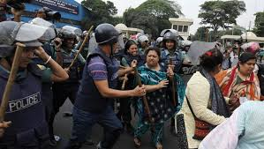
আজকের ক্লাসে সবাইকে স্বাগত

Slide 2
পরিচিতি
মোছাঃ মাকছুদা বেগম
প্রভাষক (মনোবিজ্ঞান)
সাঘাটা পাইলট বালিকা উচ্চ বিদ্যালয় ও কলেজ।
সাঘাটা,গাইবান্ধা।
বিষয়ঃমনোবিজ্ঞান
অধ্যায়ঃ৫ম
শ্রেনীঃদ্বাদশ
সময়ঃ৪৫ মিনিট
তারিখঃ০৯/০৩/২০২০ইং

Slide 4
পাঠ পরিচিতি
মানসিক চাপ এবং চাপ মোকাবেলা
মনোবিজ্ঞান ২য় পত্র,৫ম অধ্যায়

Slide 5
শিখনফল
এই পাঠ শেষে শিক্ষার্থীরা----
1)মানসিক চাপমূলক পরিস্থিতি ব্যাখ্যা করতে পারবে।

Slide 6
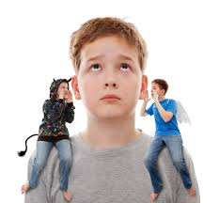
চাপমূলক পরিস্থিতি
চাপমূলক পরিস্থিতি

Slide 7
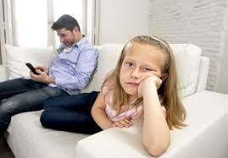
শৈশবকালে স্নেহ ভালবাসার বঞ্চনা

Slide 8
একক কাজ
১)মানসিক চাপমূলক পরিস্থিতির একটি উদাহরণ দাও।

Slide 9
?
ত্রূটিপূর্ণ পারিবারিক পরিবেশ

Slide 10
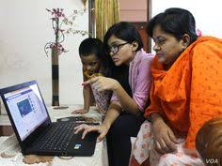
সন্তান সম্পর্কে পিতামাতার উচ্চ প্রত্যাশা

Slide 11
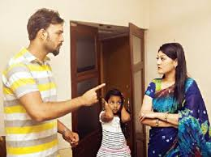
স্বামী - স্ত্রীর কলহ

Slide 12
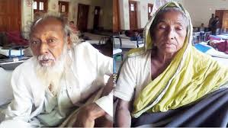
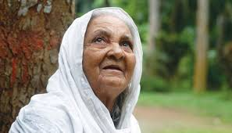
মধ্য ও বৃদ্ধ বয়স

Slide 13
জোড়ায় কাজ
১)মানসিক চাপমূলক পরিস্থিতি ব্যাখ্যা কর।

Slide 14
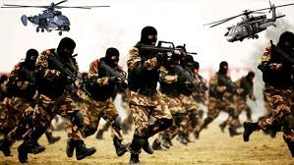
যুদ্ধ

Slide 15
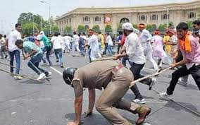
দাঙ্গা-হাঙ্গামা

Slide 16
জাতিগত বৈষম্য

Slide 17
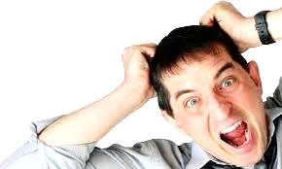
ছবিতে কিসের লক্ষন ফুটে উঠেছে?

Slide 18
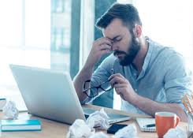
লোকটি কিসের স্বীকার?

Slide 19
মানসিক চাপের শারীরিক লক্ষণঃ
উচ্চ রক্তচাপ, হৃদরোগ , মাথাব্যাথা, বুকে ব্যাথা, ঘুমের সমস্যা, পাকস্থলির আলসার, শ্বাস-প্রশ্বাসের গতি বৃদ্ধি, ত্বকের সমস্যা, হজমের সমস্যা, ইত্যাদি মানসিক চাপের শারীরিক লক্ষণ।

Slide 20
দলগত কাজ
১)মধ্যবয়সে এসে বাবা-মা যদি মানসিক চাপের স্বীকার হন তবে তোমার করণীয় কী লিখ।

Slide 21
মূল্যায়ন
১)মানসিক চাপের শারীরিক লক্ষণগুলো কী কী?
২)আবেগীয় সমস্যাগুলো কী কী?

Slide 22
বাড়ির কাজ
কি কি কারনে মানসিক চাপ সৃষ্টি হয় তোমরা বাসায় পড়বে

Slide 23
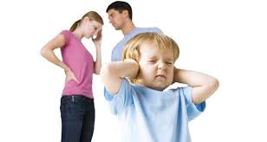
ধন্যবাদ সবাইকে

